Slide 1


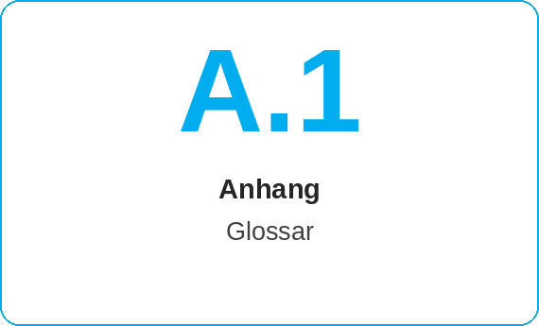
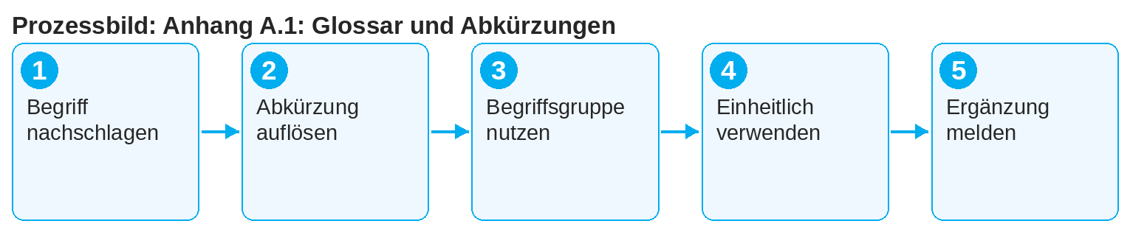
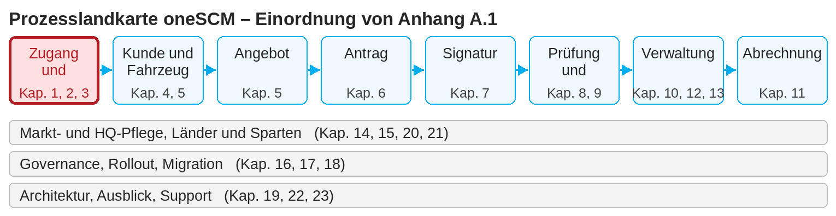
oneSCM – Anhang A.1: Glossar und Abkürzungen
oneSCM
für Pkw
Ziel und Nutzen
Das Glossar erklärt Begriffe und Abkürzungen des oneSCM-Handbuchs einheitlich, von ALICE bis ZB II. Dieser Guide zeigt, wie Sie das Glossar nutzen, zitieren und Ergänzungen einbringen.
So gehen Sie vor
Dieses Dokument ist interaktiv – Verweise auf Handbuchkapitel und Systeme sind als Links hinterlegt.
Schlagen Sie den Begriff im Glossar nach; die Einträge sind alphabetisch sortiert und nennen das Kapitel, in dem der Begriff eingeführt wird.
Unterscheiden Sie Abkürzung (z. B. MO) und Langform (Market Operation); im Handbuch wird die Langform beim ersten Vorkommen genannt.
Nutzen Sie die Begriffsgruppen (Rollen, Vorgänge, Kennungen, Systeme, Dokumente, Status), um verwandte Begriffe zu finden.
Inhalt im Überblick
Begriffsgruppen
Rollen: Dealer, MO, Markt, HQ, KAM
Vorgänge: Preisinformation, Angebot, Antrag, Vertrag
Kennungen: FIN/VIN, OTR-Deal-ID, GO-Auftragsnummer, Baumuster
Systeme und Dokumente
Systeme: ALICE, OTR, VEGA, oneERP, NEMESIS, MPay, DATIX
Dokumente: ZB I, ZB II, SEPA-Mandat, Preisinformation
Status: Antrags-, Signatur-, Vertrags-, Rechnungs-, Zahlungsstatus
!
Der Begriff „Vertragsinhaber“ ist nicht gleich „Zahler“ oder „Nutzer“. Rollen am Vertrag sind getrennt definiert (Kapitel 4.4); verwenden Sie die Glossarbegriffe exakt.
Verwenden Sie in Tickets, Kommentaren und Schulungen die Glossarbegriffe, nicht lokale Umschreibungen.
Fehlt ein Begriff oder ist eine Definition widersprüchlich, tragen Sie ihn in das Klärungsregister ein (Anhang F, Kapitel 16.7).
Hinweis: Dieser Quick Guide fasst Anhang A.1 des oneSCM-Handbuchs zusammen. Details, Bildschirmbilder und Nachweise finden Sie im Handbuch.
STAND: 11.10.2026 | 1/2

Slide 2
oneSCM – Anhang A.1: Glossar und Abkürzungen
oneSCM
für Pkw
Rollen und Voraussetzungen
Häufig gestellte Fragen und Antworten
Wo finde ich die Bedeutung von „MO“? Im Glossar unter M: Market Operation, Rolle für fachliche Prüfung und Aktivierung (Kapitel 9).
Darf ich eigene Abkürzungen verwenden? In Tickets und Kommentaren bitte nur Glossarbegriffe; neue Begriffe über das Klärungsregister vorschlagen.
Gibt es das Glossar auch auf Englisch? Sprachvarianten richten sich nach dem Markt (Kapitel 20); siehe Hinweis im Glossar.
Beteiligte Rollen
Alle Rollen: Begriffe nachschlagen
Redaktion: Glossar pflegen und freigeben
Markt: lokale Begriffe und Sprachvarianten
Voraussetzungen
Handbuch oder Online-Hilfe geöffnet
Begriff oder Abkürzung aus dem Prozesskontext
Ergänzungen über das Klärungsregister (Anhang F)
Wichtige Links und Ansprechpartner
Glossar – Anhang A mit Begriffen und Abkürzungen.
Quellen und Klärungsregister – Anhang F.
Handbuch oneSCM – Vollständige Kapitel mit Bildschirmbildern, Rollen-, Status- und Scopematrizen (Anhang D).
Support und Eskalation – Supportfall mit Referenznummer, Markt, Sparte und Bildschirmbild melden (Kapitel 23.4 und 23.5).
Checkliste vor dem Abschluss
☐ Begriff im Glossar gefunden
☐ Langform und Abkürzung bekannt
☐ Kapitelverweis geprüft
☐ Fehlender Begriff gemeldet
Hinweise und Stolpersteine
Das Glossar ist Teil des Exports und der Online-Hilfe (Kapitel 3).
Sprachvarianten der Begriffe sind je Markt dokumentiert (Kapitel 20).
Abkürzungen der Systeme sind in den Steckbriefen in Kapitel 19 erläutert.
Hinweis: Dieser Quick Guide fasst Anhang A.1 des oneSCM-Handbuchs zusammen. Details, Bildschirmbilder und Nachweise finden Sie im Handbuch.
STAND: 11.10.2026 | 2/2

